Slide 1

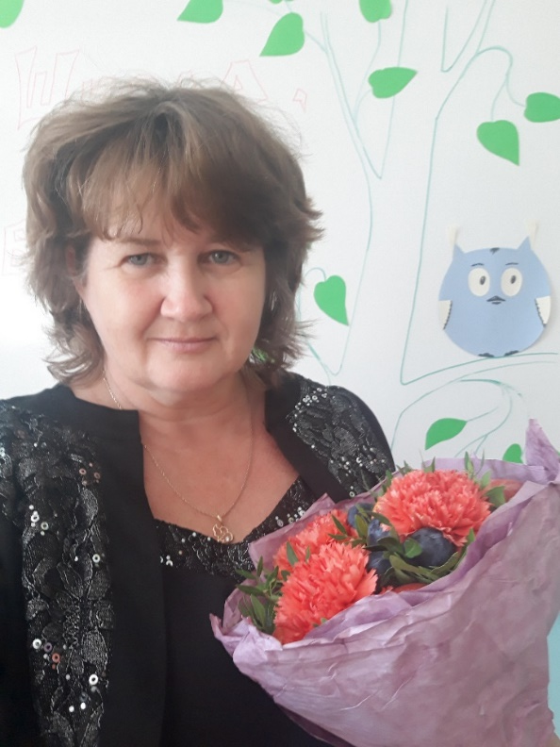
Емельянова
Светлана Владимировна
учитель начальных классов
высшей квалификационной категории
Муниципальное бюджетное общеобразовательное учреждение кадетская школа № 1
имени Ф.Ф. Ушакова

Slide 2
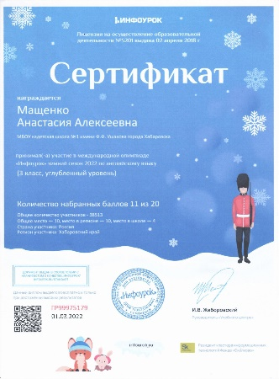
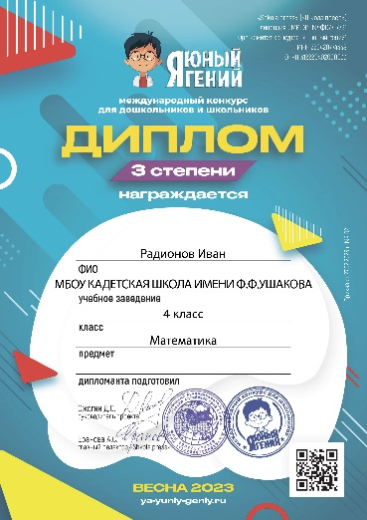
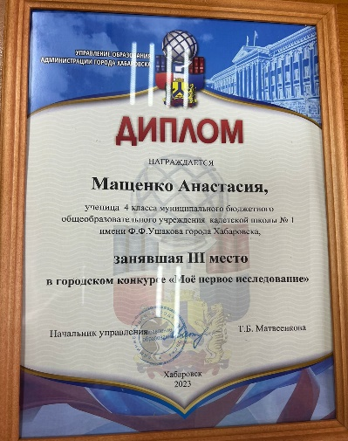
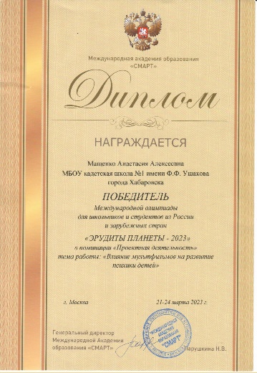
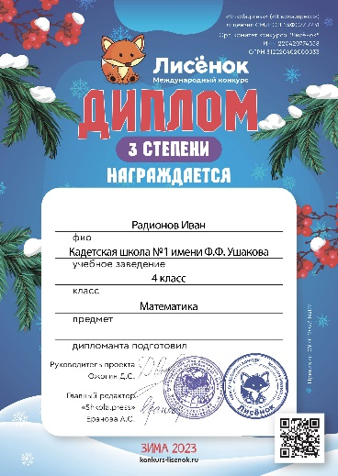
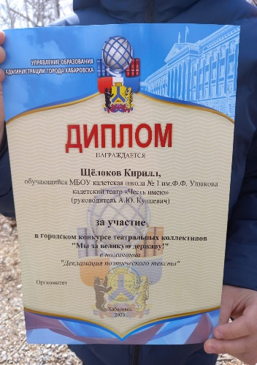


Стаж работы – 35 лет
За время работы мои учащиеся показывают хорошие результаты, становятся победителями различных конкурсов и олимпиад разных уровней
Являюсь классным руководителем 4 «А» класса, мои дети активны и талантливы!

Slide 3

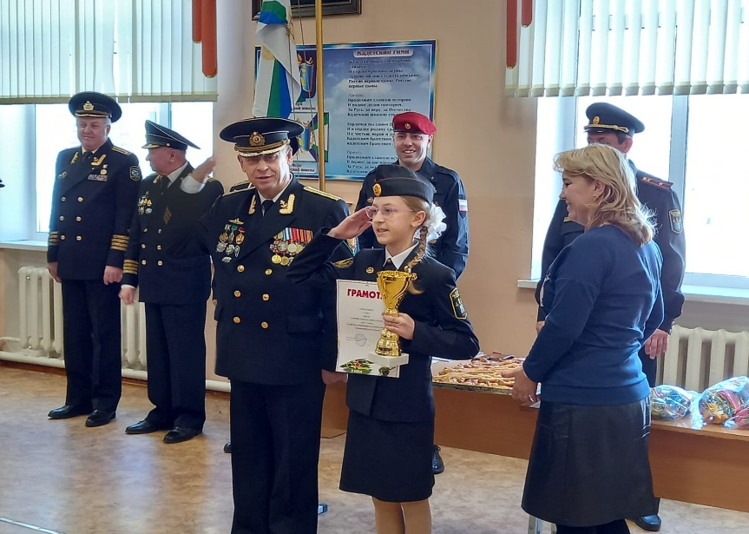
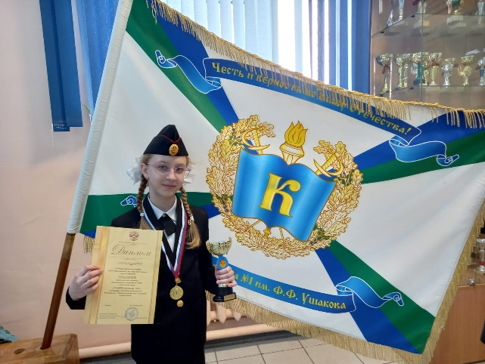

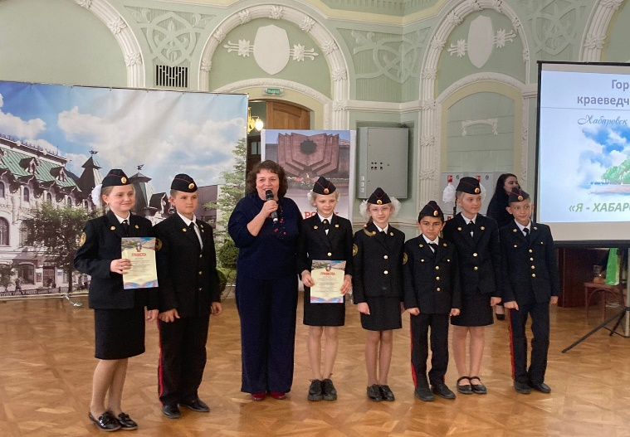
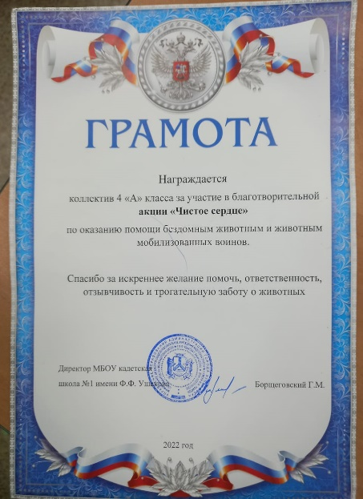
Награждение. 1место за смотр строя и песни
«Эрудиты планеты – 2023» Международная олимпиада. (Москва)
Городская краеведческая олимпиада
«Я – хабаровчанин»

Slide 4
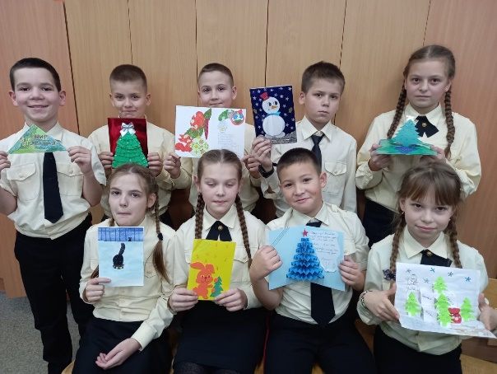
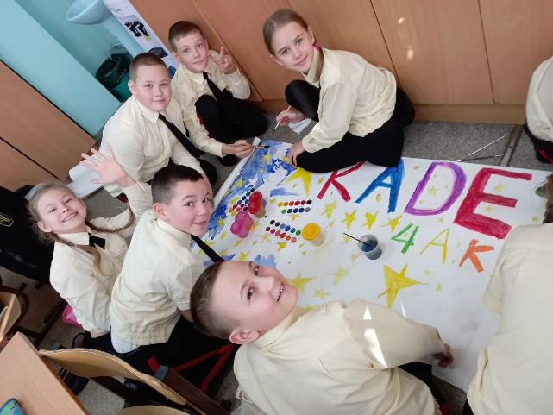
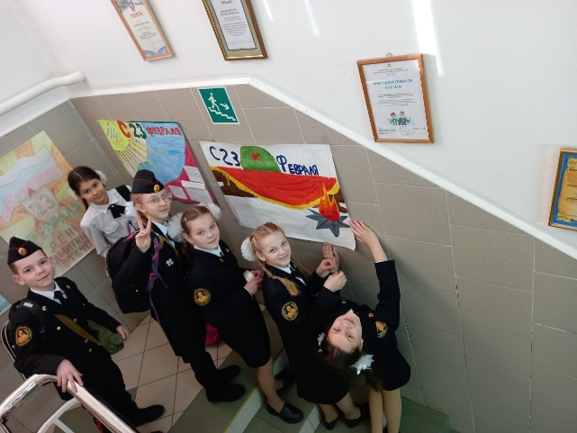

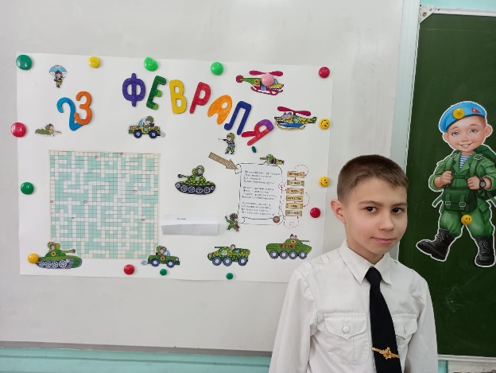
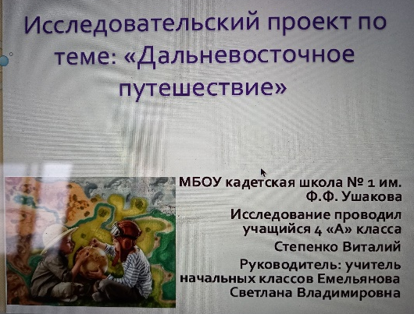
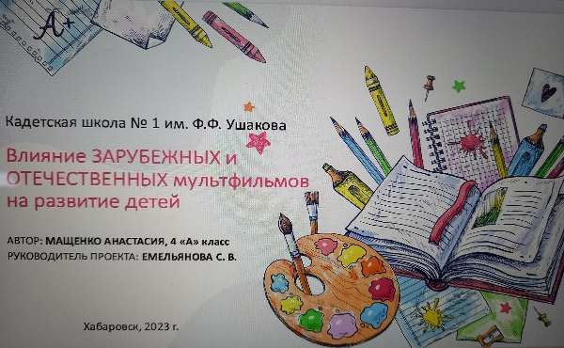
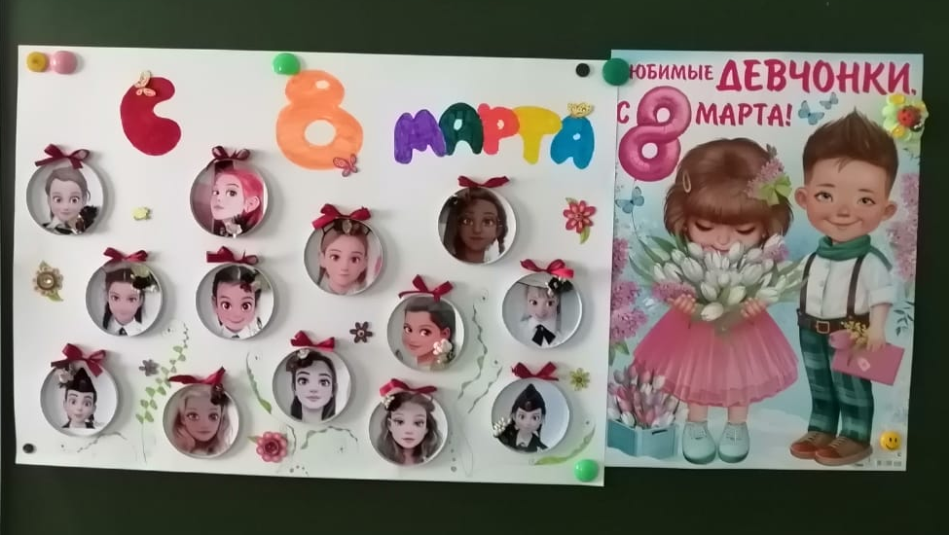

Творчески дети подходят к участию в различных конкурсах, акциях.
С огромным желанием оформляют стенгазеты
Новогоднее поздравление солдату
Мащенко Анастасия со своей работой
«Моё первое исследование заняла 3 место

Slide 5
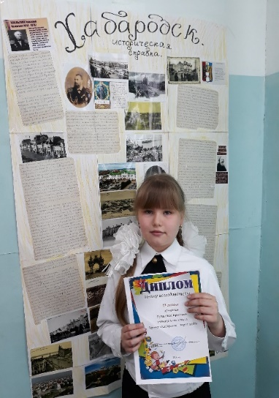
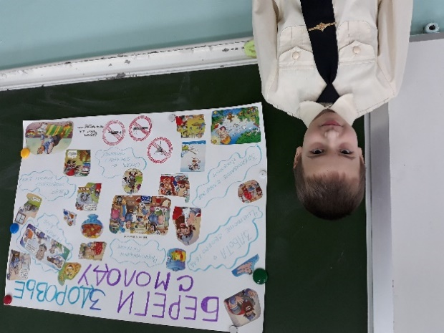
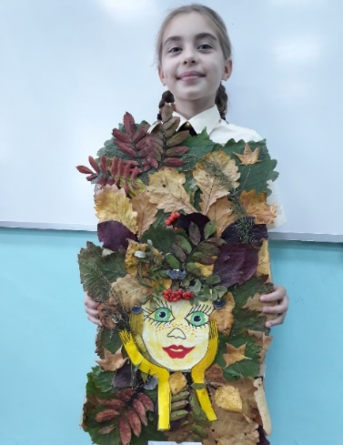
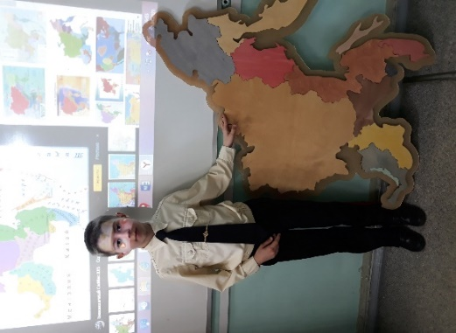
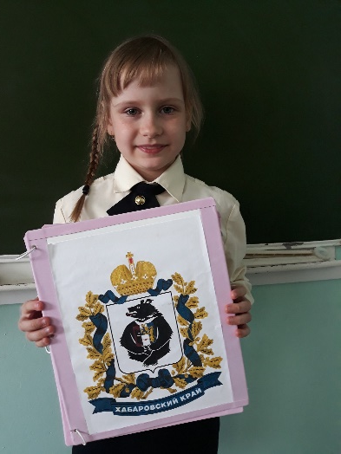
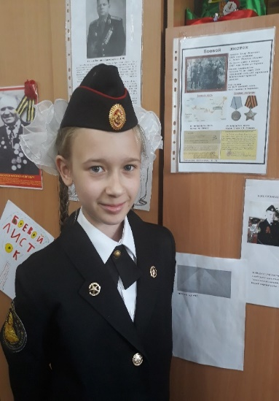
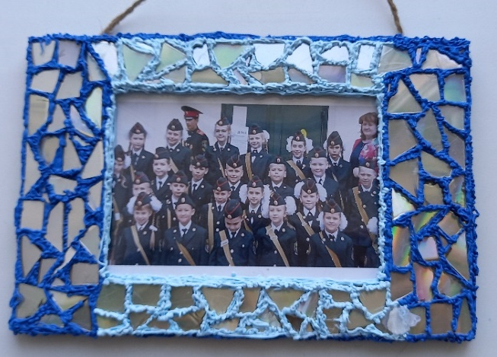
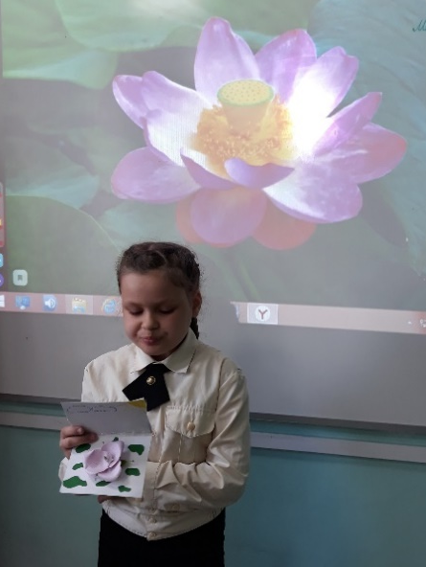
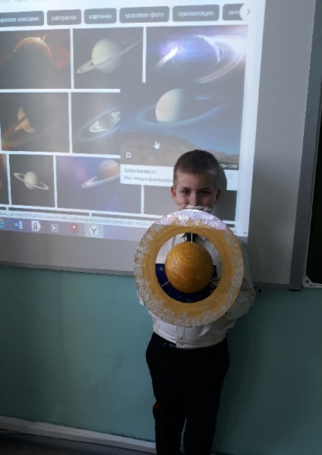
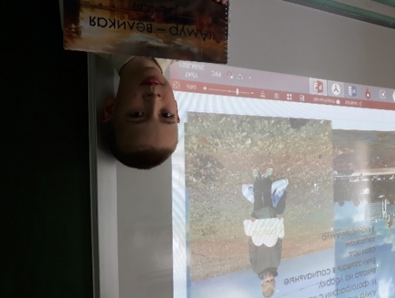
Одно из любимых занятий моих учащихся – проектная деятельность. Вот где фантазии и идеи воплощаются в жизнь!

Slide 6
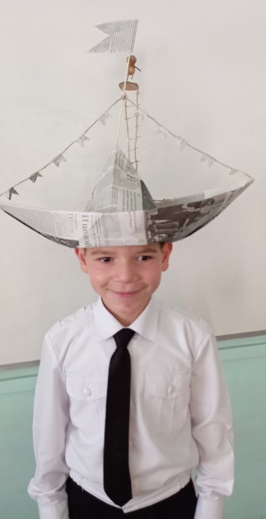
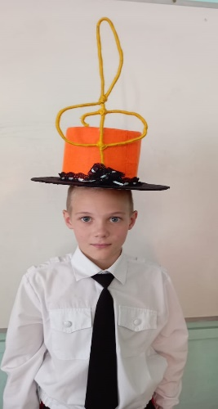
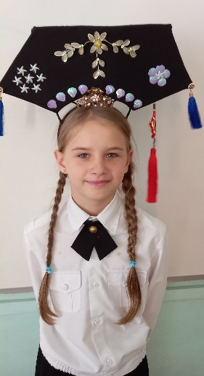
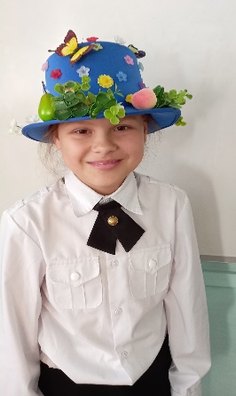
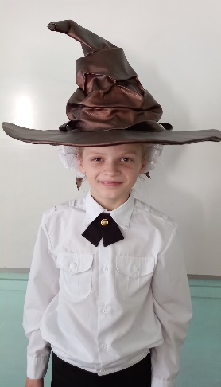
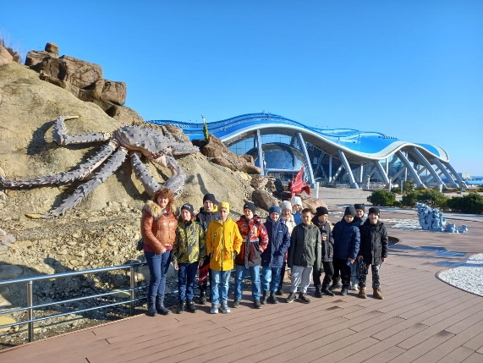
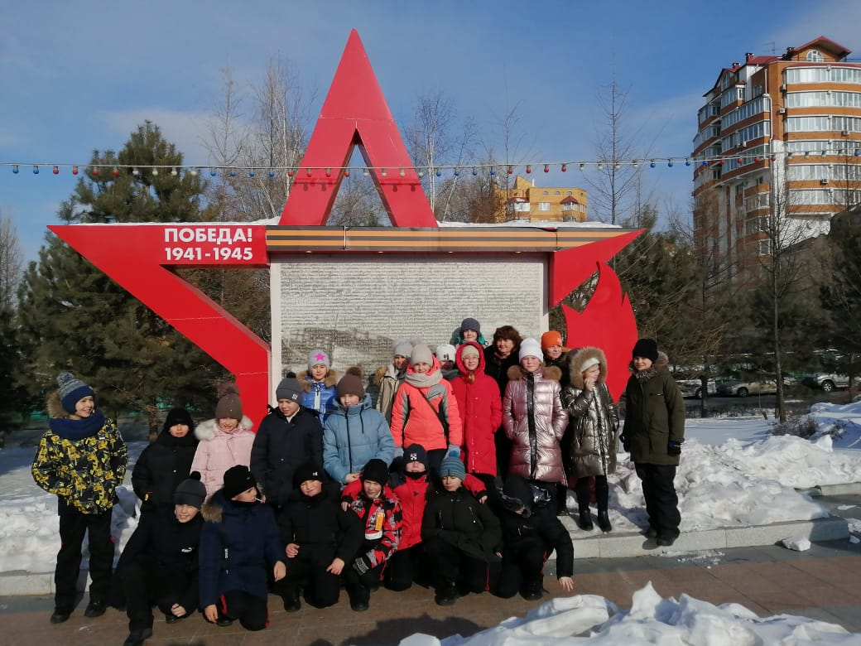
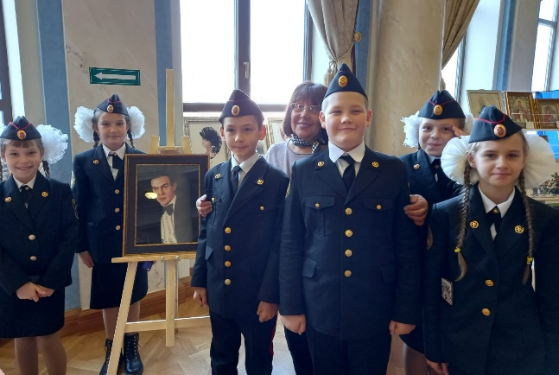
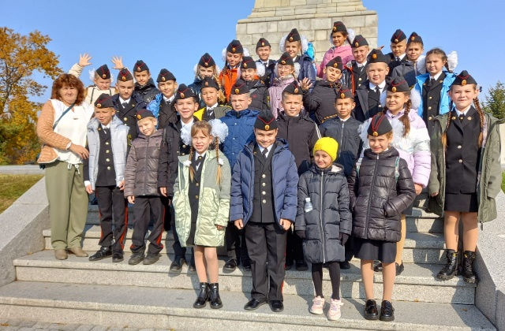
После посещения Музыкального театра, учащиеся предложили тему проекта «Театральная маска»
Мы любим посещать театры, концерты, путешествовать, расширять свои границы познания.
Выезд в город Владивосток
Выезд на выставку художников
города Хабаровска
Экскурсия по городу
«Хабаровск – город воинской славы»
Выезд в город « На берегах Амура»

Slide 7
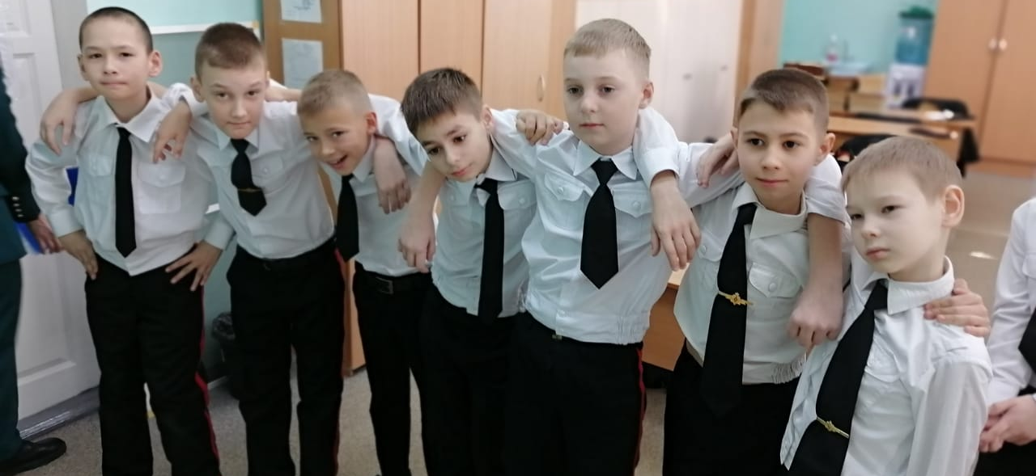
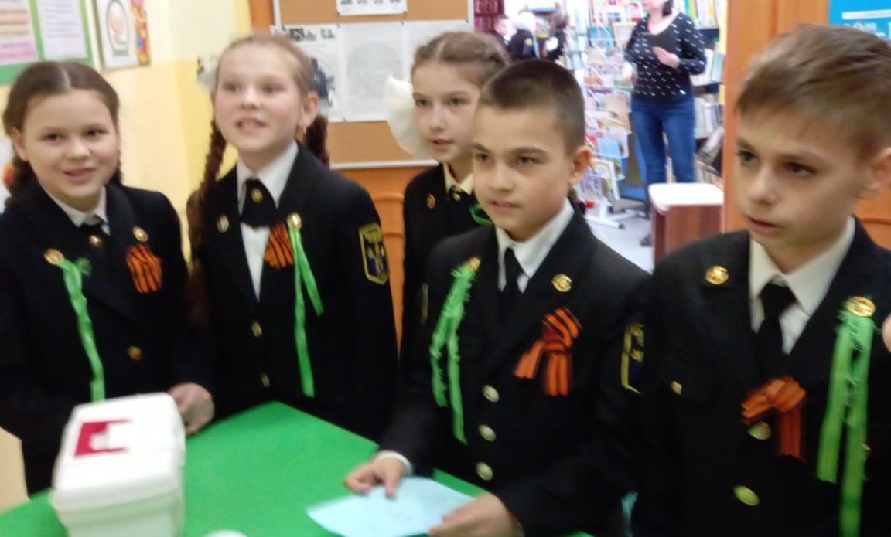
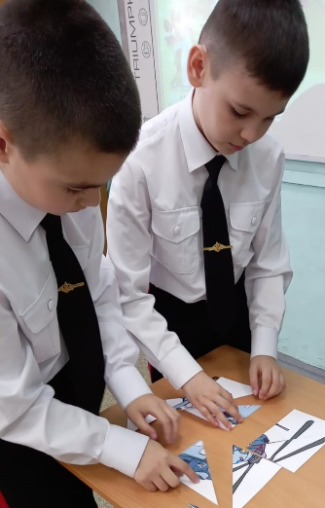
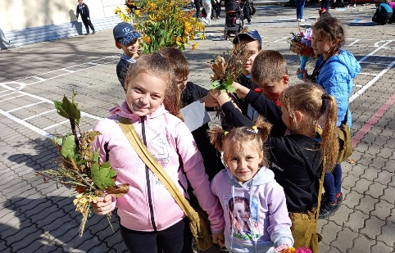
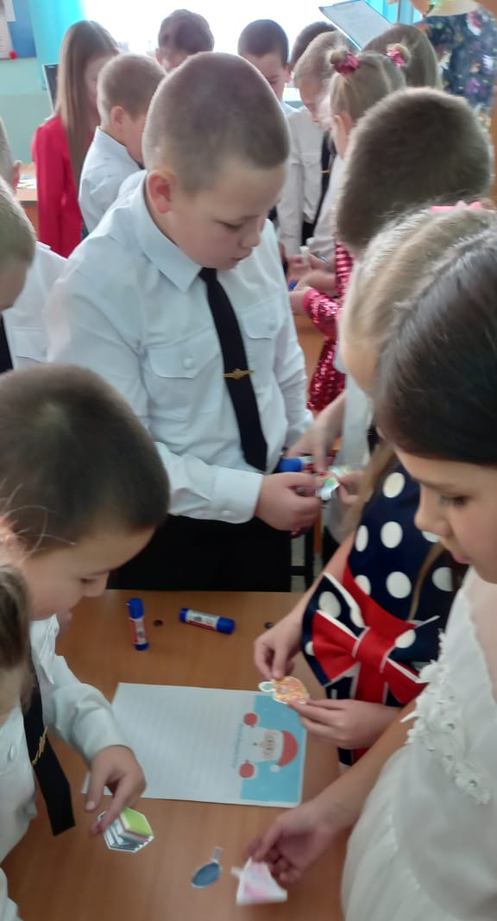
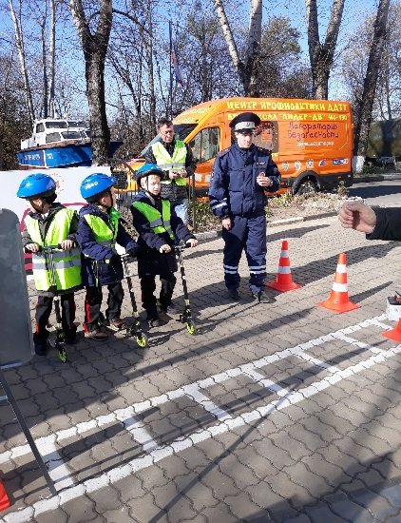
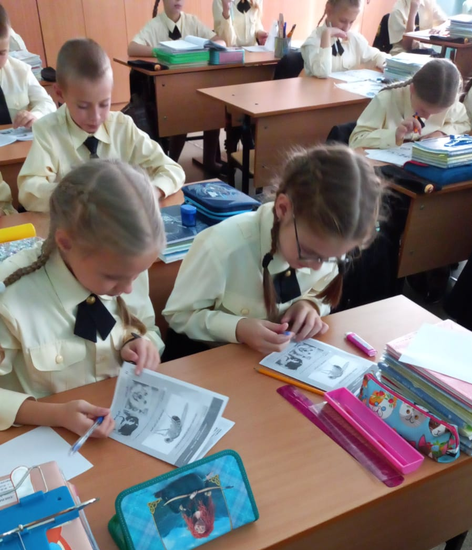
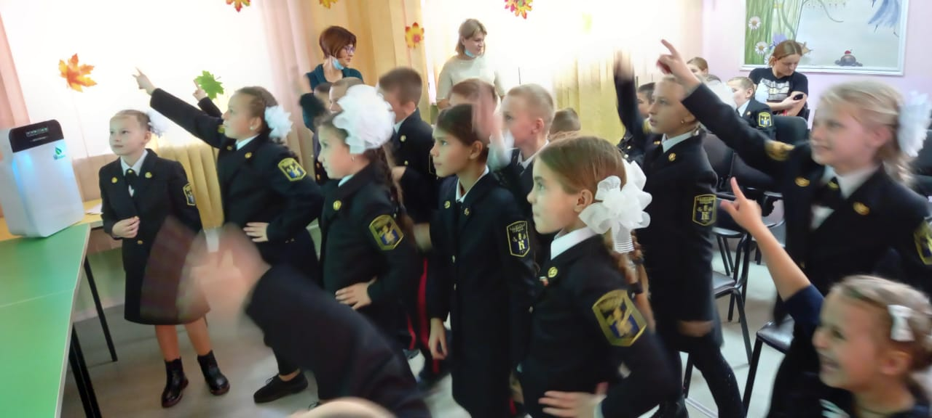
Учить с увлечением!
Лозунг и цель моей работы.
Одним из таких направлений была работа по обучению логическим умениям.
Это позволило закрепить интерес к математике и решению нестандартных заданий

Slide 8
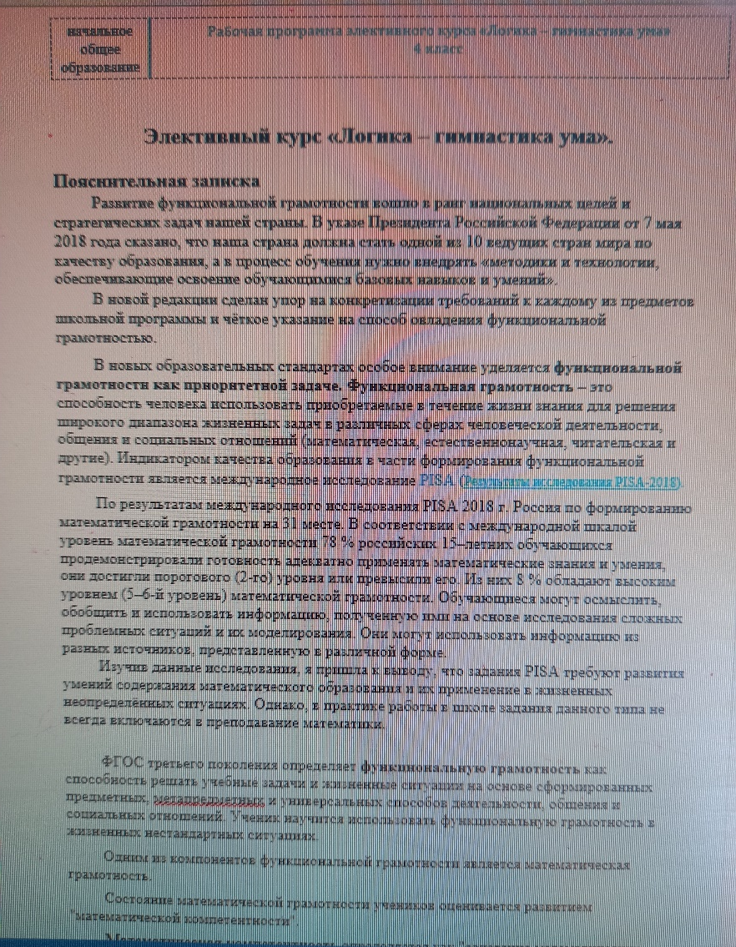
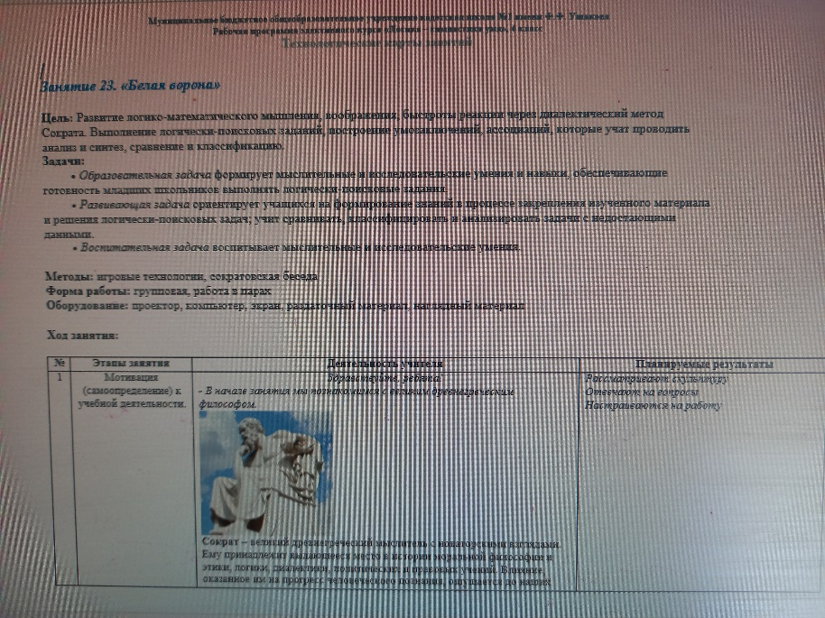
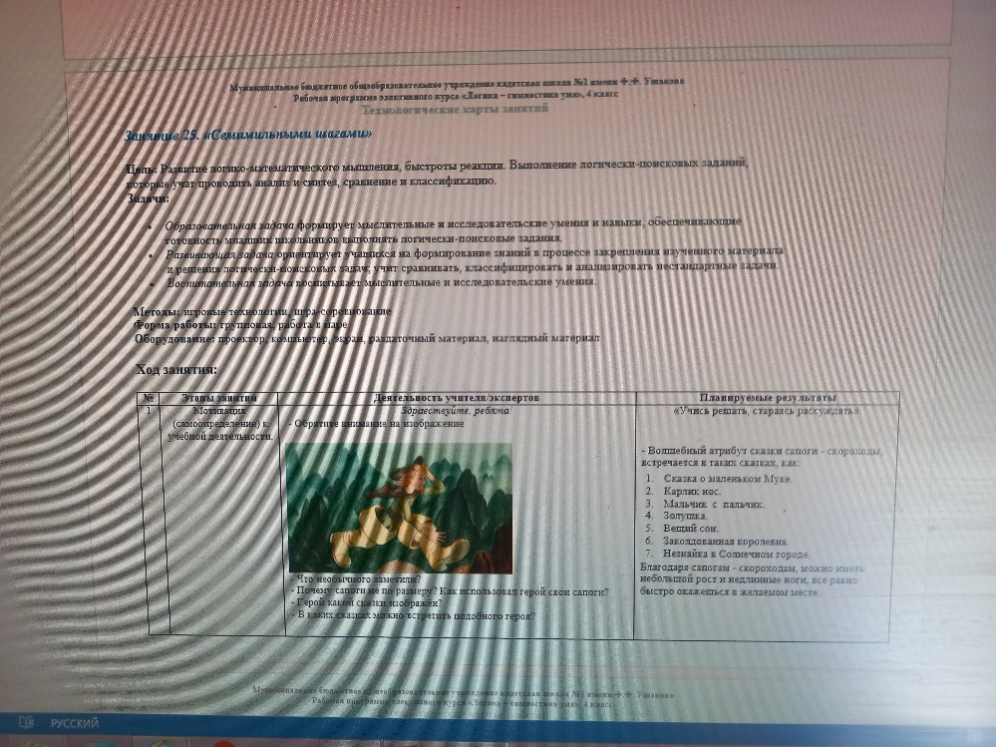
Мною разрабатывается курс по математической грамотности для 4 класса.
Элективный курс «Логика – гимнастика ума»
Обучение логическим умениям в начальной школе: Программно-методические материалы

Slide 9
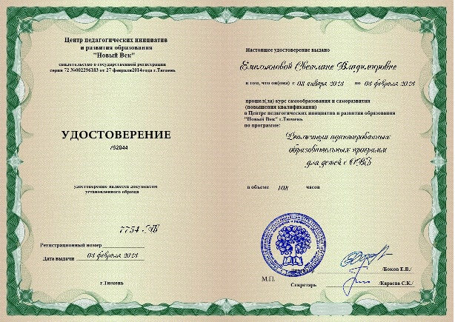
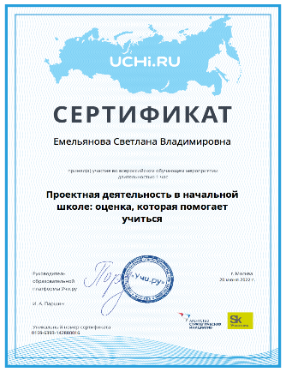







Нет предела совершенству!
Учу других, учась сама. Множество дополнительного
материала, разнообразных курсов, семинаров,
педсоветов, повышения квалификации в моей копилке самообразования.
Делюсь опытом на образовательных площадках интернета

Slide 10



Лауреат городского конкурса
«Педагогический звездопад»
в номинации
«Лучший педагог-наставник года»
Диплом 3 степени
Грамота Управления образования
за многолетний добросовестный труд в системе образования города, высокий профессионализм

Slide 11


Имею награды от образовательных
интернет-площадок
Огромную помощь в образовании и в воспитании
оказывают родители моих учащихся,
за что я им благодарна!
И они отвечают своим доверием и благодарностью!
Получая благодарность
от моих родителей и учащихся,
понимаю, что моя профессия очень важна.
И это делает меня счастливой!

